Slide 1

Les Plans de Gestion de Données (PGD) ou les Data Management Plan (DMP)
Camille COHEN
Team : GATAC – Antoine CLAESSENS
Bioinformelles - Mardi 05 Mai 2020

Slide 2
Les Data Management Plan
Garantit la qualité de la recherche
Contribue
Nécessaires pour les appels de projets (ex: Horizon 2020).
C’est quoi?
Un document synthétique expliquant comment seront gérées les données d’un projet depuis leur création/collecte jusqu’à leur archivage
www.doranum.fr
Réaliser un plan de gestion de données
FAIR: guide de rédaction, Cartier et al, 2018

Slide 3
Les Data Management Plan
Garantit la qualité de la recherche
Contribue
Nécessaires pour les appels de projets (ex: Horizon 2020).
C’est quoi?
Un document synthétique expliquant comment seront gérées les données d’un projet depuis leur création/collecte jusqu’à leur archivage
Pourquoi est il nécessaire?
Garantit la qualité de la recherche
Contribue à des données « FAIR »(facilement accessibles, identifiables, reproductibles)
Bonne pratique de recherche: organiser et anticiper la gestion et la conservation de nos données.
« Open Access »: accès en ligne des informations scientifiques (données et publications)
« Open Data »: partage de données (https://zenodo.org)
www.doranum.fr
Réaliser un plan de gestion de données
FAIR: guide de rédaction, Cartier et al, 2018

Slide 4
Vos gestion des données?
Comment gérez vous vos données (collections d’échantillons, données bio-informatiques)? → le CNRS propose Huma-Num

Slide 5
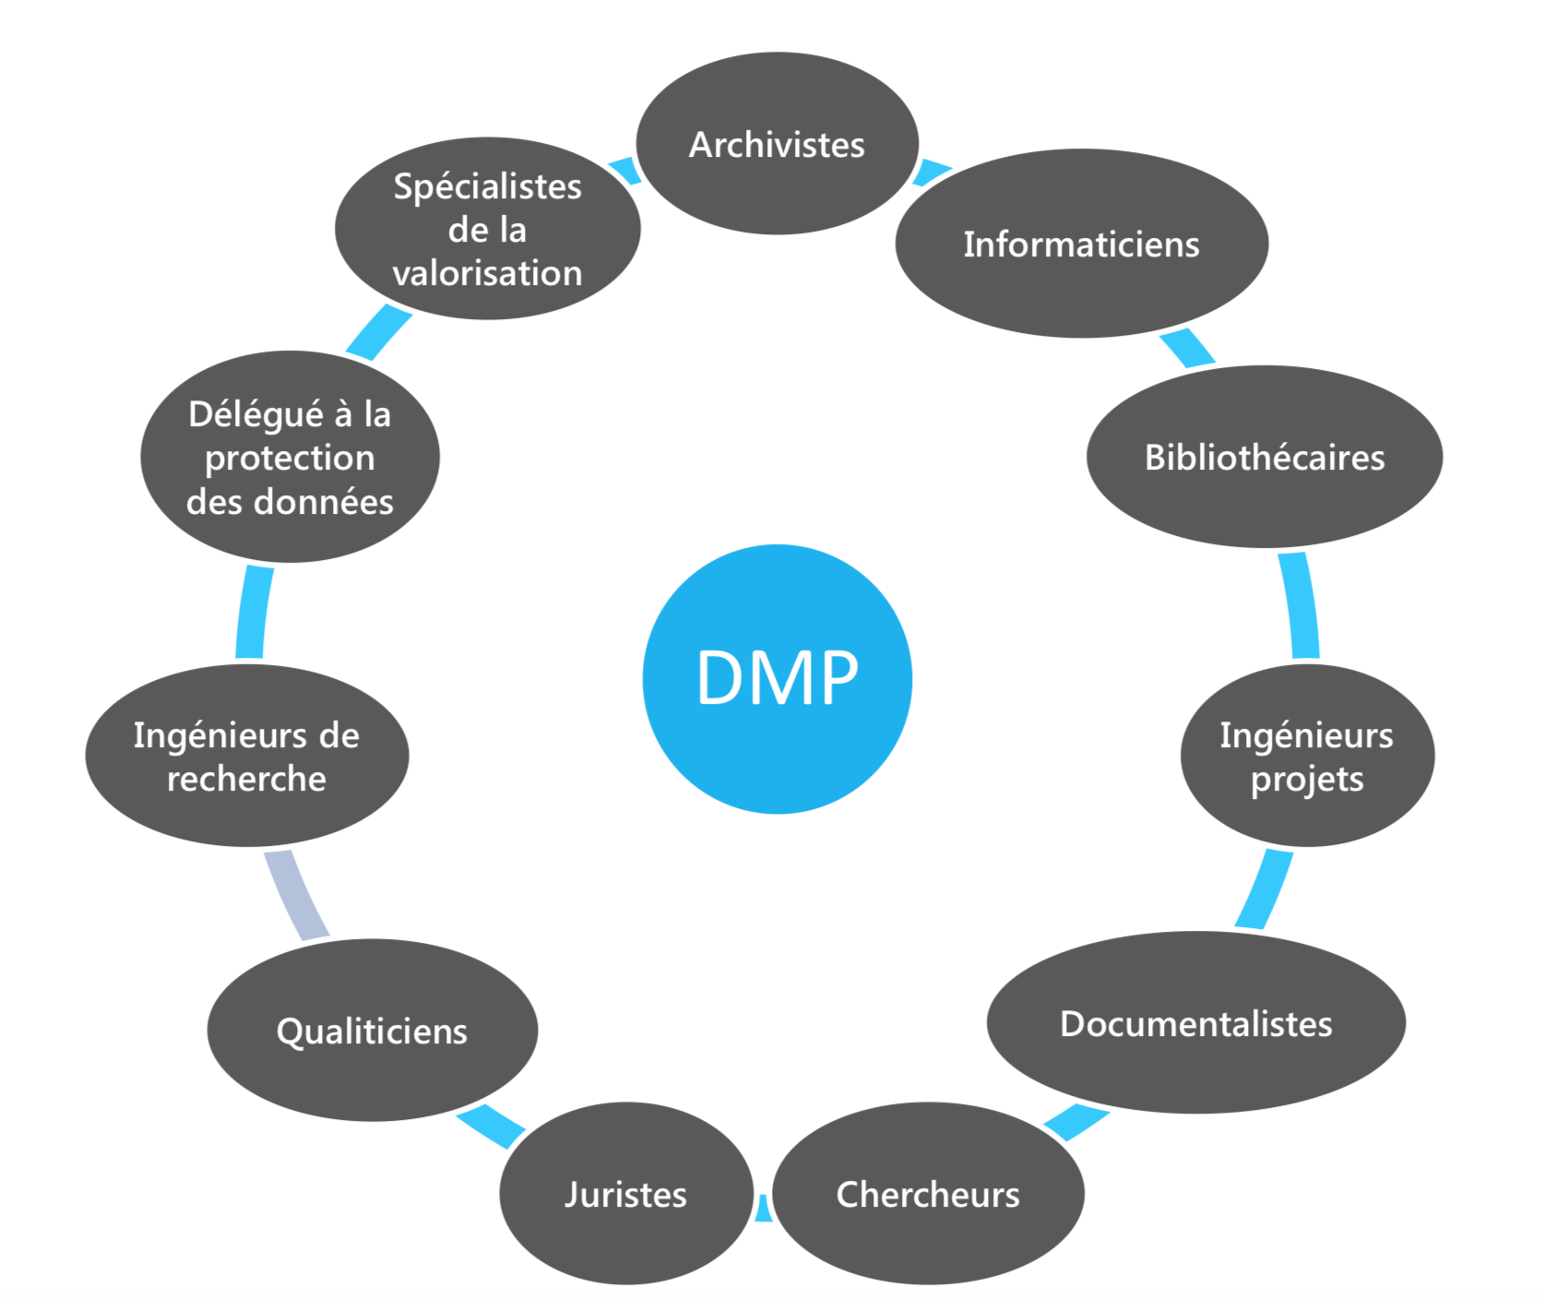
La réalisation du DMP
Les différents acteurs possibles

Slide 6
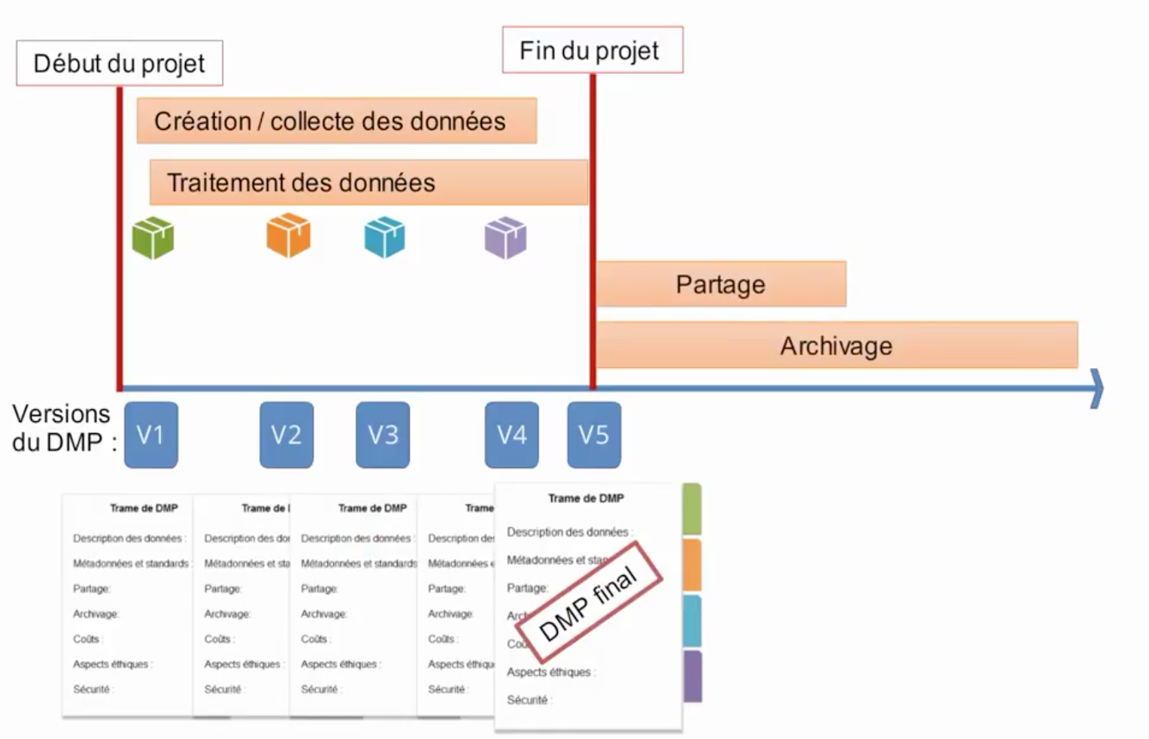
La réalisation du DMP
Les différents acteurs possibles
Un document évolutif

Slide 7
Quelles informations?
Pas de trame spécifique
Des modèles et des aides à la rédaction
=> DMP OPIDoR
=> DMP online
https://doranum.fr/plan-gestion-donnees-dmp/fiche-synthetique/

Slide 8
La structure d’un DMP (Celui de H2020)
Phase 1 : Contexte, acteurs et ressources
Description du projet
Acteurs du projet
Ressources nécessaires

Slide 9
La structure d’un DMP (Celui de H2020)
Phase 1 : Contexte, acteurs et ressources
Description du projet
Acteurs du projet
Ressources nécessaires
Phase 2 : Stockage, partage, protection et diffusion au cours du projet
Informations générales sur les données
Stockage et partage des données
Risques, sécurité et éthique des données
Dissémination et archivage

Slide 10
La structure d’un DMP (Celui de H2020)
Phase 1 : Contexte, acteurs et ressources
Description du projet
Acteurs du projet
Ressources nécessaires
Phase 2 : Stockage, partage, protection et diffusion au cours du projet
Informations générales sur les données
Stockage et partage des données
Risques, sécurité et éthique des données
Dissémination et archivage
Phase 3 : Dissémination et archivage à l’issue du projet
Identification des jeux de données
Choix de la description et de la diffusion des jeux de données.

Slide 11
https://app.diagrams.net

Slide 12
Pour résumer
Document synthétique qui permet de gérer les données d’un projet -> Consolidation des questions scientifiques et du plan expérimental.
Anticipation des processus de partage, publication, conservation des données
Pas de perte de données et d’informations
Traçabilité des données
Reproductibilité de la recherche
Devenu obligatoire pour certains financements
Aide à la construction et à la rédaction disponible : « DMP OPIDoR »
Favorise la collaboration et l’ « Open Science »

